Slide 1
Introdução à Programação
Orientada a Objetos com Java
Arrays
Paulo Borba e Tiago Massoni
Centro de Informática
Universidade Federal de Pernambuco

Slide 2
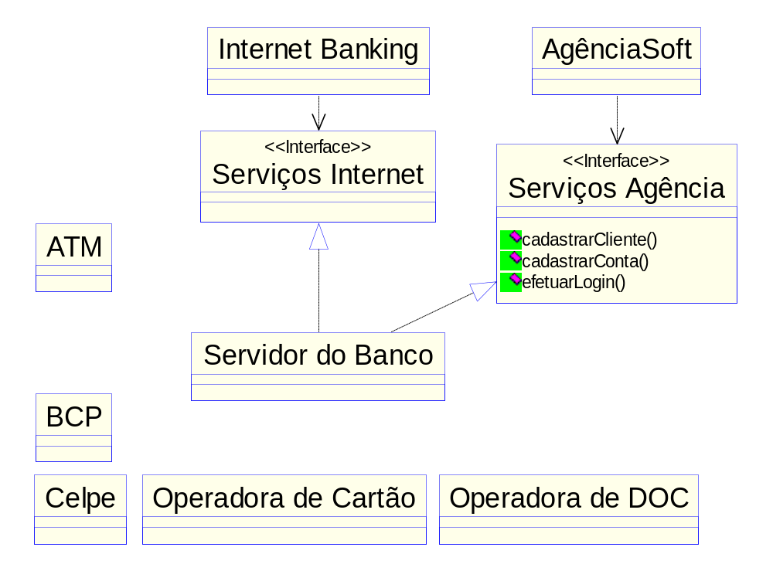
Como as entidades da aplicação bancária interagem?

Slide 3
A interface ServicosAgencia
interface ServicosAgencia {
void cadastrarCliente(Cliente c)
throws ClienteExistenteException,
ClienteInvalidoExceprion;
String cadastrarConta(Conta c)
throws ContaInvalidaException;...
}
Primeiro implementamos os tipos dos parâmetros dos serviços, agora vamos implementar os serviços!

Slide 4
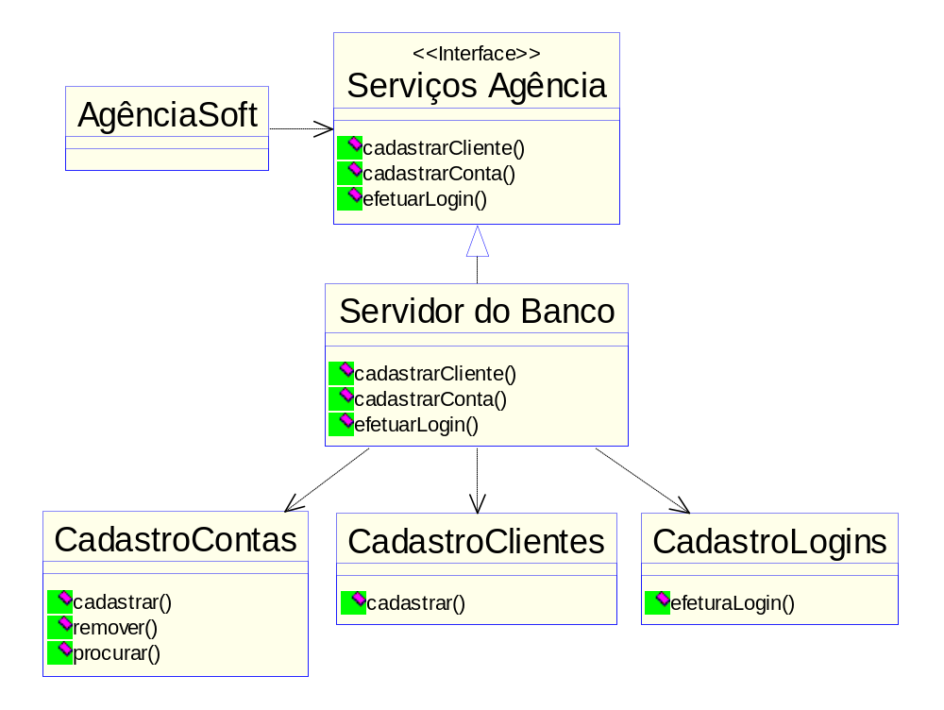
Como ServidorBanco realiza seus serviços?
Os serviços do
servidor são realizados com o auxílio de outros objetos, de outras classes
Dividir para
conquistar...

Slide 5
Dividir para conquistar, mas com coesão
Cada classe...
oferece serviços logicamente relacionados
representa um único conceito claro e bem definido
O servidor representa a
“fachada” do sistema

Slide 6
Implementando a fachada
class ServidorBanco
implements ServicosAgencia {
private CadastroContas contas;
private CadastroClientes clientes;
private CadastroLogins logins;
ServidorBanco () {
contas = new CadastroContas();
clientes = new CadastroClientes();
logins = new CadastroLogins();
}
Indica que
esta classe
satisfaz os requisitos
da interface
mencionada
implements é uma palavra reservada

Slide 7
Implementando os métodos da fachada
void cadastrarCliente(Cliente c) {
clientes.cadastrar(c);
}
String cadastrarConta(Conta c) {
contas.cadastrar(c);
}
A fachada delega os seus serviços aos seus ajudantes
Só veremos
exceções mais
adiante
Pode levantar menos exceções do que o especificado na interface, não mais do que o especificado

Slide 8
Armazenando objetos
Para armazenar um objeto armazenamos a sua referência em um atributo ou variável do mesmo tipo
Conta conta;
Mas para armazenar muitos objetos precisamos de muitos atributos ou variáveis do mesmo tipo
Conta conta1;
Conta conta2;
...

Slide 9
Implementando Cadastros
class CadastroContas {
private Conta conta1;
private Conta conta2;
Definição fixa da quantidade de contas armazenadas

Slide 10
Implementando Cadastros
void cadastrar(Conta conta) {
...
if (conta1 == null)
conta1 = conta;
else{
if (conta2 == null)
conta2 = conta;
else {...Espaço insuficiente...}
}
}
Problema 1: Complexidade de Testes
Problema 2: Dificuldade em lidar com mudanças no número de contas armazenadas

Slide 11
Melhorando o Programa
Precisamos de alguma estrutura de armazenamento que
armazene várias referências para objetos de um determinado tipo
possibilita que as referências possam ser acessadas de forma simples

Slide 12
Arrays
São tipos especiais de Java
Definem estruturas que armazenam objetos de um determinado tipo
Uma variável do tipo array é declarada usando a notação
  Tipo[] arrayTipo;
class CadastroContas {
private Conta [] contas ;
tipo das referências armazenadas
Opção não recomendada!
Conta contas[];
nome do array

Slide 13
Criação de arrays
public class CadastroContas{
private Conta [] contas;
CadastroContas(){
contas = new Conta[6];
}
}
Primeiro item: contas [0]
Último item: contas [5]
int [] inteiros = new int[100];
Arrays como
variáveis locais

Slide 14
Criação de arrays
O Operador new X[tamanho] cria um objeto array, não os objetos do tipo X por ele referenciado
Arrays têm tamanho fixo depois de criados
O comprimento do array é acessível pela variável de instância (atributo) final e pública length

Slide 15
Um array na memória
contas
0 1 2 3 4 5
null
null

Slide 16
Opções de inicialização de arrays
Inicializadores de arrays são representados da seguinte forma: {<expressões>},onde expressões representam expressões de tipos válidos separadas por vírgulas
  Exemplo: Declara, cria e inicializa um array de inteiros
int[] inteiros = {10,10,20,30};
inteiros
10
Arrays de tipos primitivos armazenam valores!
10
20
30

Slide 17
Acesso a elementos de um array
void cadastrar(Conta conta) {
...
int local = 0;
while((local<6)&&(contas[local]!=null)){
local = local + 1;
}
if (local<6) contas[local] = conta;
}
Leituras e escritas nas referências armazenadas
variavel[posição]

Slide 18
Melhorando o programa
Usuário deveria configurar o tamanho inicial
CadastroContas(){
contas = new Conta[20];
}
void cadastrar(Conta conta) {
...
int local = 0;
while ((local<6)&&(contas[local] != null)){
local = local + 1;
}
if (local<6) contas[local] = conta;
}
Laço complexo poderia ser evitado

Slide 19
Melhorando o programa
Construtor
recebe
tamanho
public class CadastroContas {
private Conta [] contas;
private int proxima;
CadastroContas(int tamanho) {
contas = new Conta[tamanho];
proxima = 0;
}
void cadastrar (Conta c){
contas[proxima] = c;
proxima = proxima + 1;
}
Simplificação do cadastrar
Variável deve ser atualizada

Slide 20
Procurando uma conta
Conta procurar(String num) {
int i = 0; boolean achou = false;
while ((!achou) && (i < proxima)) {
if (num.equals(contas[i].getNumero()))
achou = true;
else i = i + 1;
}
Conta resultado = null;
if (achou) resultado = contas[indice];
return resultado;
}

Slide 21
Removendo uma conta
void remover (String num){
int i = 0; boolean achou = false;
while ((!achou) && (i<proxima)) {
if(num.equals(contas[i].getNumero()))
achou = true;
else i = i + 1;
}
...
Compara número de cada conta com o argumento do método
Agora, como podemos remover?

Slide 22
Opções para remover
1) Remover o objeto, trazendo todos os objetos para uma posição anterior
1) Remover o objeto, trazendo o último objeto do array para a posição indicada

Slide 23
Opção mais simples para remover
if (achou) {
contas[i] = contas[proxima-1];
contas[proxima-1] = null;
proxima = proxima - 1;
} else {...Mensagem de erro...}
} //fim do metodo remover

Slide 24
Código duplicado!
Conta procurar(String n) {...
while ((!achou) && (i < proxima)) {
if (n.equals(contas[i].getNumero()))
achou = true;
else i = i + 1;
void remover (String num){...
while ((!achou) && (i < proxima)) {
if(num.equals(contas[i].getNumero()))
achou = true;
else i = i + 1;

Slide 25
procurarIndice
Método auxiliar interno
private int procurarIndice(String n) {
int i = 0;
boolean achou = false;
while ((!achou) && (i < proxima)) {
if (n.equals(contas[i].getNumero()))
achou = true;
else i = i + 1;
}
return i;
}
Retorna posição do objeto desejado

Slide 26
Procurando uma conta
Conta procurar(String num) {
int indice = procurarIndice(num);
Conta resultado = null;
if (indice != proxima)
resultado = contas[indice];
return resultado;
}
Chamada que simplifica a procura (também remover)

Slide 27
Implementando o método existe
boolean existe(String n) {
int indice = this.procurarIndice(n);
return (indice != proxima);
}

Slide 28

Resumindo...
Para armazenar objetos, podemos utilizar arrays
Arrays são como objetos, e devem ser criados
As posições de um array tem um tipo definido na sua declaração
Acesso aos arrays são feitos através do número de sua posição
Para programar temos que dividir para conquistar

Slide 29
Introdução à Programação
Orientada a Objetos com Java
Arrays 2
Paulo Borba e Tiago Massoni
Centro de Informática
Universidade Federal de Pernambuco

Slide 30
Atualização de objetos em arrays
Array pode armazenar referências para objetos
Exemplo: Array de contas bancárias
contas
0 1 2 3 4 5

Slide 31
Atualização de objetos em arrays
Aliasing garante modificação dos objetos do array
Conta c = contas[2];
c.creditar(20);
Crédito é realizado nesta conta!
contas
0 1 2 3 4 5
c

Slide 32
Implementando os métodos creditar e debitar
void debitar(String numero, double valor) {
Conta c = this.procurar(numero);
if (c != null) c.debitar(valor);
else {...Conta inexistente...}
}
void creditar(String numero, double valor) {
Conta c = this.procurar(numero);
if (c != null) c.creditar(valor);
else {...Conta inexistente...}
}
Não precisamos atualizar a conta no array depois

Slide 33
Acesso inválido
Se é feito acesso a um elemento indefinido de um array, é gerada uma exceção
  IndexOutOfBoundsException
String nomes[] = {"José", "João", "Maria"};
console.println(nomes[5]);
Gera um erro em
tempo de execução

Slide 34
O array pode estourar...
CadastroContas cadContas =
new CadastroContas(20);
...
cadContas.cadastrar(c);
O tamanho do array é definido na criação
void cadastrar (Conta c){
contas[proxima] = c;
proxima = proxima + 1;
}
O que acontece quando o array estiver cheio?
(proxima = 20)

Slide 35
Duplicação de arrays
public class CadastroContas {
private Conta [] contas;
private int proxima;
private int maximo;
CadastroContas(int tamanho) {
contas = new Conta[tamanho];
proxima = 0;
maximo = tamanho;
}
Atributo para guardar o limite do array

Slide 36
Duplicação de arrays
Atingiu o limite!
void cadastrar (Conta c){
if (proxima == maximo){
Conta[]contasTemp = new Conta[maximo * 2];
for (int i=0;i < proxima; i++)
contasTemp[i] = contas[i];
maximo = maximo * 2;
contas = contasTemp;
}
contas[proxima] = c;
proxima = proxima + 1;
}
Copia todas as referências para um array temporário (duplicado)
O array temporário se torna o array principal

Slide 37
Métodos retornando múltiplos objetos
Até agora só vimos métodos que retornam um elemento (tipo primitivo ou referência)
No entanto, alguns métodos podem retornar mais de um elemento de um mesmo tipo
Exemplo
public ? retornarContasVIP () {…}
Várias referências para objetos Conta podem ser retornadas
Método de CadastroContas que retorna todas as contas com saldo maior que 1000 reais

Slide 38
Métodos retornando múltiplos objetos
Tipo do array retornado
void Conta[] retornarContasVIP() {
Conta[] resultado = new Conta[proxima];
int i = 0; int posicao = 0;
while(i<proxima){
if (contas[i].getSaldo() > 1000){
resultado[posicao] = contas[i];
posicao = posicao + 1;
}
i = i+1;
}
return resultado;
}
Armazena todas as contas VIP em resultado

Slide 39
Arrays multidimensionais
Declaração não
especifica dimensões
int[][] matriz;
int[][] matriz = new int[10][5];
for (int i=0; i<10; i++)
for (int j=0; j<5; j++)
matriz[i][j] = 100;
Cria e inicializa
um array bidimensional
long[][] x = {{0,1},{2,3},{4,5}};
Cria um array
de 3 por 2
x[0][0]
x[0][1]
x[2][0]

Slide 40
Resumindo...
Arrays que armazenam referências podem ter seus elementos atualizados com aliasing
Acessos a posições não existentes de um array provocam uma exceção
Duplicação de arrays é uma solução para o problema de gerenciamento de espaço
Métodos podem retornar objetos do tipo array
Arrays multimensionais são representandos como arrays de objetos do tipo array

